Slide 1

AI-Enhanced Personal Portfolio: تقديم محفظة أعمال شخصية معززة بالذكاء الاصطناعي
هذا العرض التقديمي يحدد خطة لبناء محفظة أعمال شخصية تفاعلية ومبتكرة، تتضمن روبوت دردشة مدعوم بالذكاء الاصطناعي للإجابة على استفسارات الزوار حول صاحب ال portfolio

Slide 2

المهمة والأهداف: محفظة أعمال ذكية وشخصية
جذب الجمهور المستهدف
تجربة شخصية معززة بالذكاء الاصطناعي
محفظة أعمال مستجيبة
استهداف مسؤولي التوظيف والعملاء المحتملين بأسلوب مبتكر لزيادة فرص التواصل والتعاون.
إنشاء موقع إلكتروني يعرض معلومات المستخدم، المشاريع، والإنجازات بتصميم عصري ومتجاوب مع جميع الأجهزة.
دمج روبوت دردشة (Chatbot) مُدرب على بيانات المستخدم لتقديم إجابات ذكية ومفصلة حول خلفيته وخبراته.
الهدف هو تجاوز مجرد العرض الثابت للمعلومات إلى توفير أداة تفاعلية تجعل تجربة الزائر فريدة ومتميزة.

Slide 3


نطاق العمل: التركيز على التخصيص والتكامل التقني
في نطاق العمل (In Scope) ✅
خارج نطاق العمل (Out of Scope) ❌
بناء موقع ويب متجاوب لملف الأعمال.
وظائف الذكاء الاصطناعي للأغراض العامة (التركيز فقط على المعلومات المتعلقة بالمستخدم).
تكامل روبوت دردشة بالذكاء الاصطناعي (AI Chatbot) مُدرب على البيانات الشخصية.
وظائف متعددة المستخدمين أو على مستوى المؤسسة (مقتصر على شخص واحد).
نشر الموقع بدعم خلفي قوي (OpenAI API، Firebase، أو حلول NLP مخصصة).
إنشاء نظام إدارة محتوى (CMS) معقد للمحفظة.

Slide 4
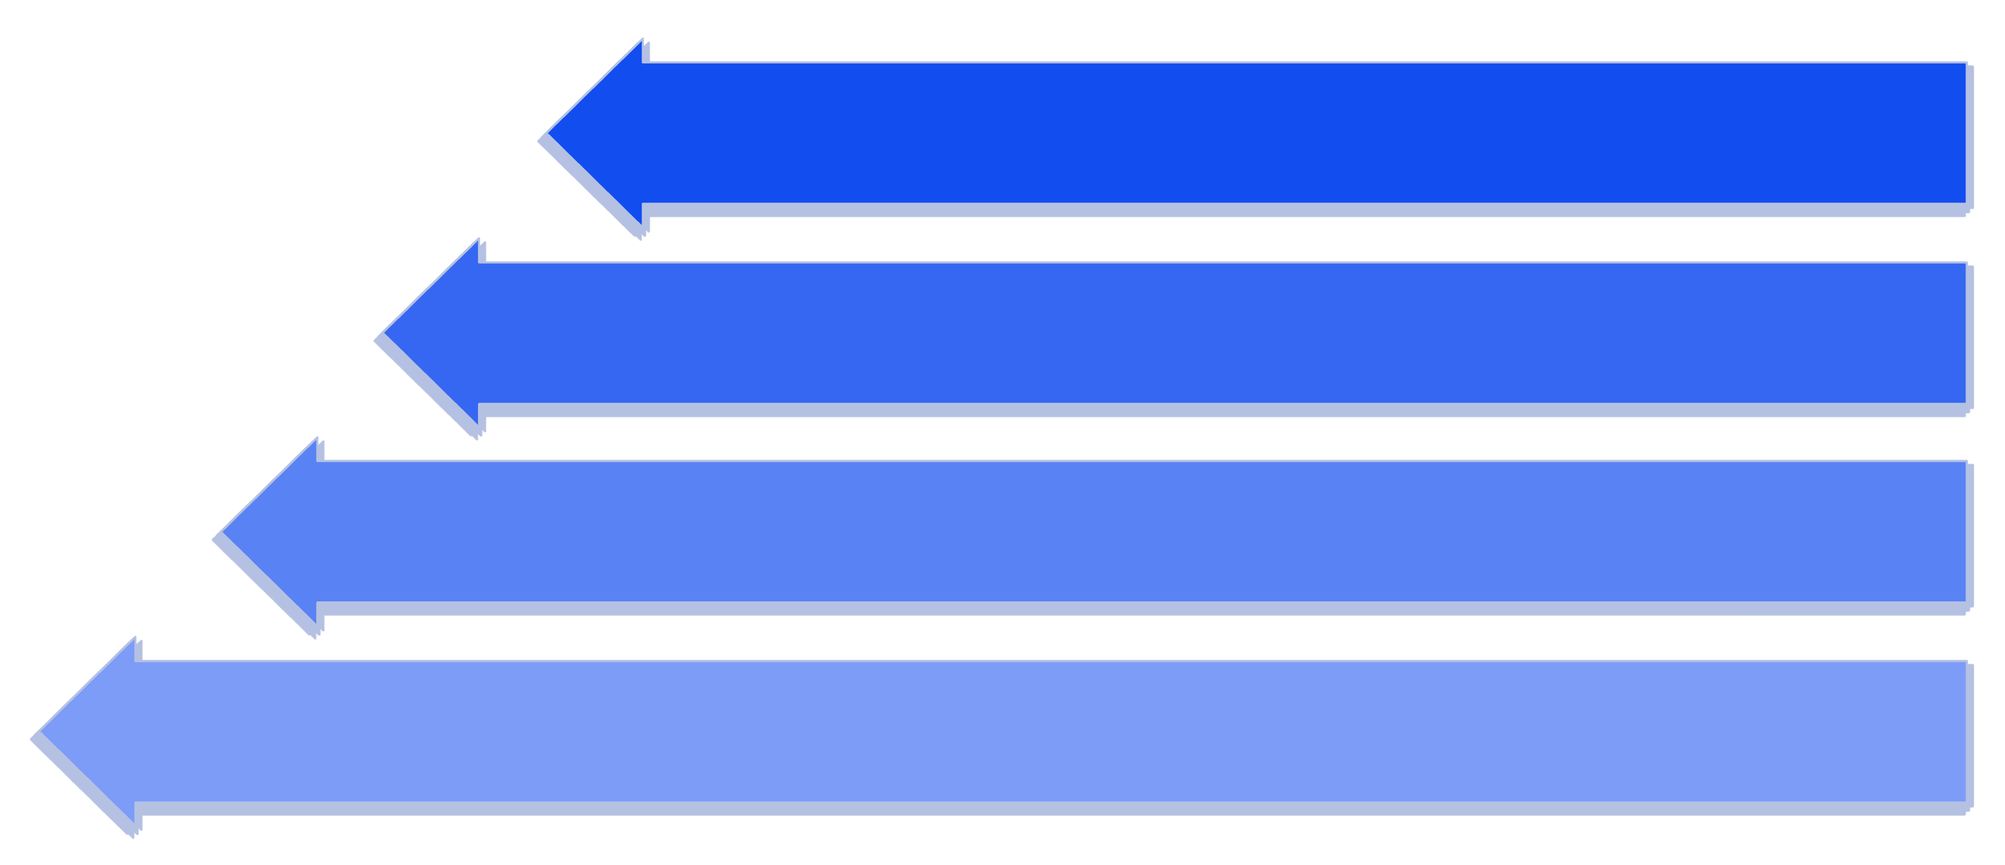
هيكل المحتوى: الأقسام الأساسية للمحفظة
سيتم تنظيم المحفظة في أقسام واضحة ومتباينة لضمان سهولة التنقل والوصول إلى المعلومات المطلوبة.
معلومات شخصية
المسار المهني
عرض المشاريع
المهارات والخبرة

Slide 5



المكونات الرئيسية: معلومات المستخدم والخبرات
المهارات والخبرات
المسار المهني
المعلومات الشخصية
تصنيف واضح للمهارات التقنية (Technical) والمهارات الشخصية (Soft Skills).
التعليم، الخبرة العملية، الشهادات الاحترافية، والإنجازات الرئيسية التي تم تحقيقها في مسيرة العمل.
الاسم، المهنة، نبذة مختصرة (Bio)، روابط الاتصال، وسيرة ذاتية قابلة للتحميل (CV).

Slide 6



عرض المشاريع: واجهة الإنجازات
سيكون قسم المشاريع هو القلب النابض للمحفظة، حيث يعرض عمق الخبرة والكفاءة التقنية.
تفاصيل المشروع: اسم، وصف شامل، التقنيات المستخدمة (Tech Stack).
الوسائط البصرية: صور عالية الجودة أو مقاطع فيديو توضيحية لعمل المشروع.
الروابط: رابط مباشر للمشروع الحي (Live Demo) ورابط لمستودع الكود (GitHub).

Slide 7
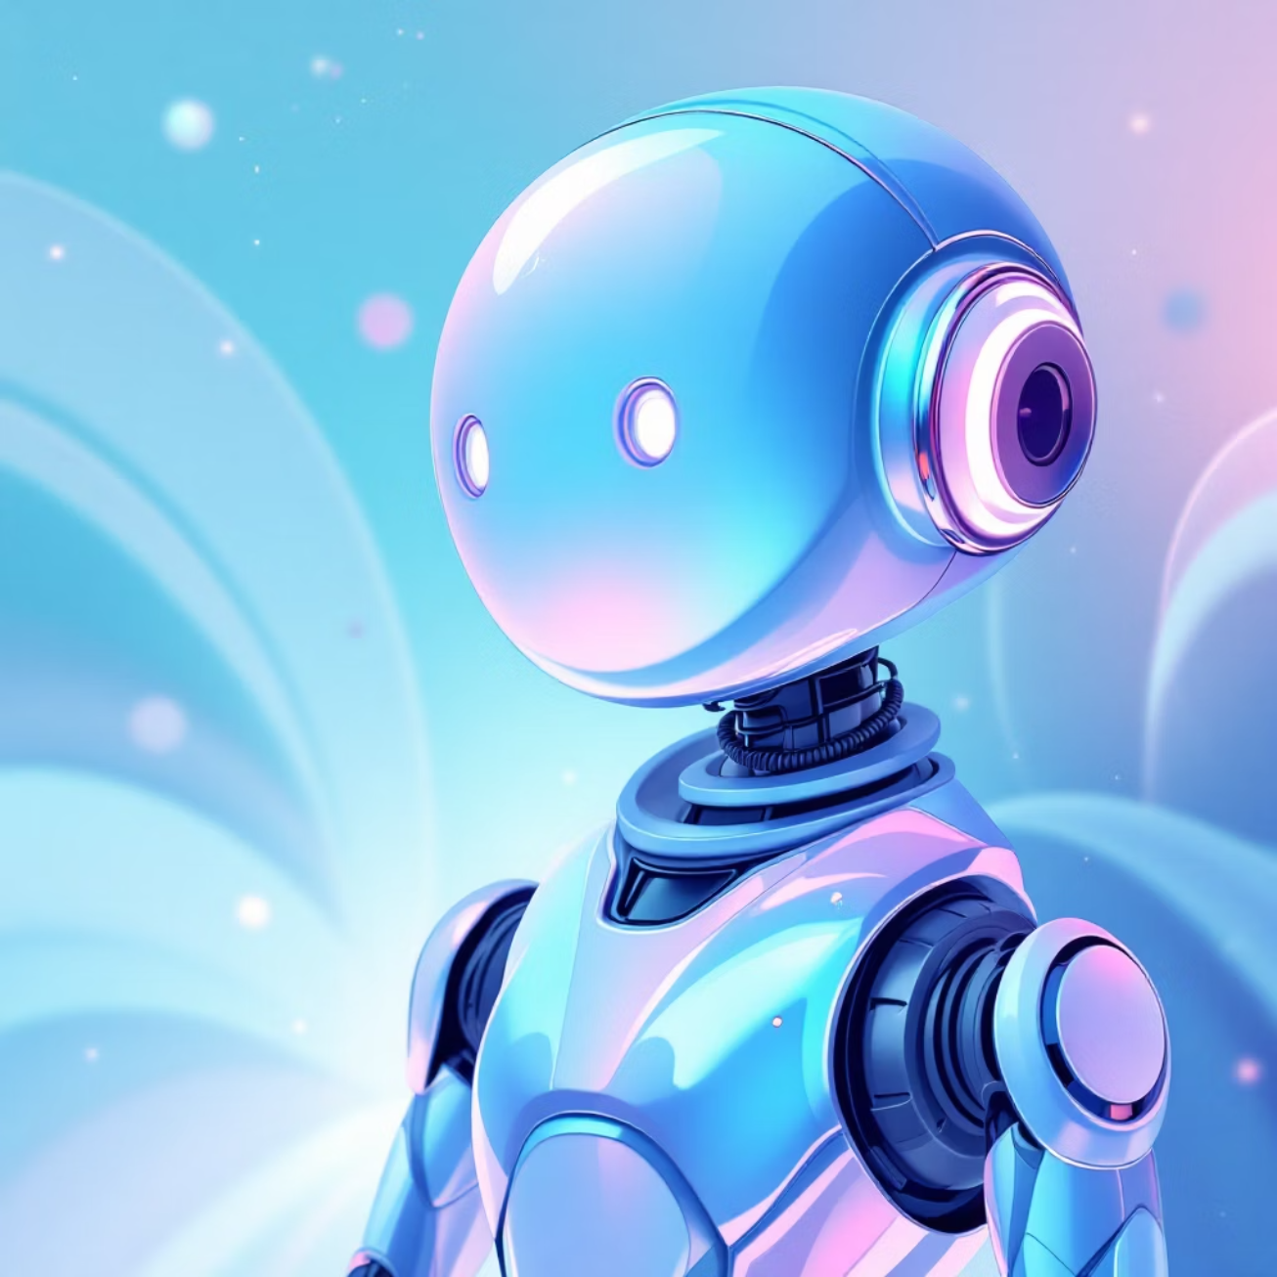
الميزة التنافسية: روبوت الدردشة بالذكاء الاصطناعي
كيف يعمل؟
المعالجة اللغوية الطبيعية (NLP)
2
التدريب على البيانات
1
تغذية الروبوت بنصوص السيرة الذاتية، أوصاف المشاريع، والخبرات لإنشاء قاعدة معرفية.
استخدام نماذج متقدمة لفهم الأسئلة المعقدة والاستفسارات السياقية للزوار.
توليد الإجابة
3
تقديم إجابات دقيقة ومفصلة بأسلوب محترف ومقنع، بدلاً من مجرد عرض النصوص.
روبوت مُدرب خصيصًا للإجابة على أي سؤال يتعلق بصاحب المحفظة، مما يوفر تجربة فورية وشخصية.

Slide 8
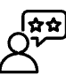

خيارات إضافية لتعزيز التفاعل
ملخصات المشاريع
شهادات العملاء
قسم المدونة
توفير ملخصات تنفيذية قابلة للتحميل لكل مشروع رئيسي لسهولة المراجعة.
إضافة أقوال وشهادات من زملاء العمل أو العملاء السابقين لبناء الثقة والمصداقية.
مشاركة الأفكار التقنية، الدروس المستفادة، والمقالات المتخصصة لإظهار الخبرة الفكرية.
هذه الإضافات تزيد من قيمة المحفظة للجمهور المستهدف وتدعم رحلة اكتشاف صاحب العمل.

Slide 9
الجمهور المستهدف والتوجه البصري
التصميم سيكون احترافيًا، حديثًا، وجذابًا بصريًا، مع الاستفادة من التباين اللوني لتركيز الانتباه.
الجمهور الأساسي
مسؤولو التوظيف (Recruiters) ومديرو التوظيف والعملاء المحتملون المهتمون بالتوظيف أو التعاقد.
الجمهور الثانوي
الزملاء والشركاء والمحترفون الذين يسعون للتعرف على خلفية وخبرات صاحب المحفظة.
الأسلوب والنمط
محترف، حديث، وجذاب بصريًا. استخدام تخطيطات نظيفة وبسيطة، وتقليل النص في كل شريحة.

Slide 10









الخطوات التالية والنداء للعمل
التنفيذ البرمجي
التصميم الأولي
بناء الواجهة الأمامية والخلفية، وتغذية قاعدة البيانات بالمشاريع والمحتوى.
وضع الهيكل العام وواجهات المستخدم (UI/UX) والتصميم البصري للمحفظة.
تكامل الذكاء الاصطناعي
الاختبار والنشر
تدريب روبوت الدردشة وربطه بواجهة المحفظة عبر API.
اختبار شامل للأداء والاستجابة، ومن ثم إطلاق المحفظة على الإنترنت.
استثمر في محفظتك الشخصية، واجعل الذكاء الاصطناعي يتحدث عن نجاحك.

